Slide 1
1

Slide 2
2
SOMMAIRE:
Projet
Problématique
Générale
Personnelle
Contraintes
Conception préliminaire
Réalisation
Solution
Essai
Programmes
Capteur
Affichage
Analyse
Résultat
ACV
Conclusion

Slide 3
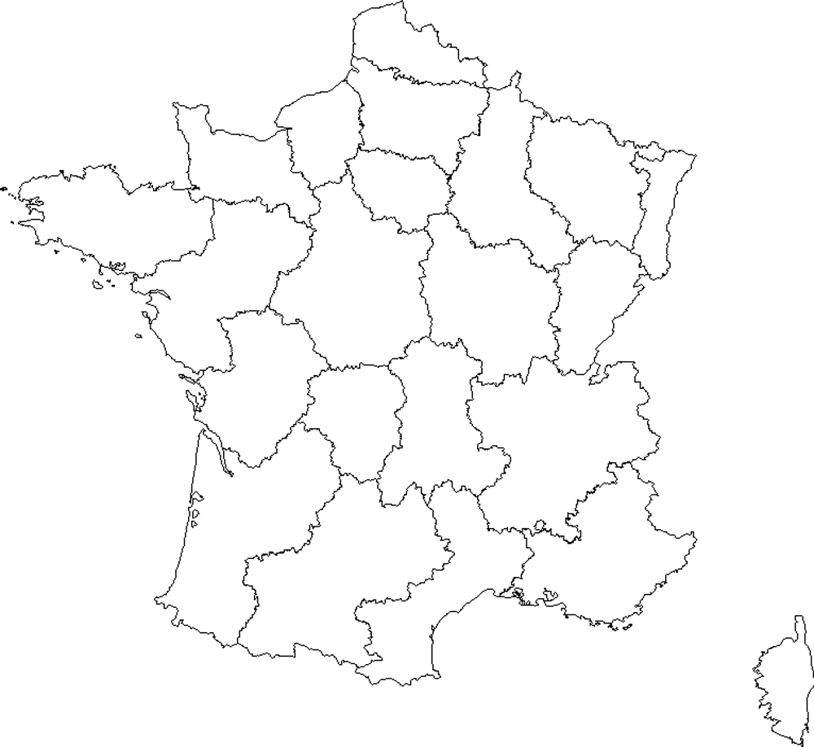
3
PROJET:
OU? Saint-Ygeaux (Côtes d’Armor).
QUOI? Gestion d’un poulailler de 3000 places.
QUI? Anne-Marie Sergent

Slide 4
4
PROBLÉMATIQUE:
Générale:
Assurer la ventilation et l'éclairage
automatisés d'un poulailler d'élevage,
afin d'optimiser le développement
de ses occupants
Personnelle:
Acquérir et transmettre le taux de CO2
et afficher des grandeurs à l'entrée du poulailler.

Slide 5
5
Autres:
Acquisition du niveau de luminosité et prévenir l’éleveur
Acquisition de la température et stockage des donnés
Automatisation des lumières
Automatisation des ventilations

Slide 6
6
CONTRAINTES:
Grandeur Physique:
- CO2 : 3000ppm +- 100ppm.
Prix:
- Pour la totalité du projet : 200€.

Slide 7
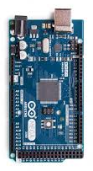
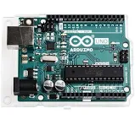
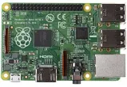
7
RÉALISATION:
Carte arduino MEGA:
Carte arduino UNO:
Raspberry PI3:

Slide 8

8
 | Pin analogique | Pin numérique | Consommation (Wh)
Arduino UNO | 5 | 13 | 0,14
Arduino MEGA | 16 | 54 | 0,35
Raspberry PI3 | 17 | 17 | 8

Slide 9
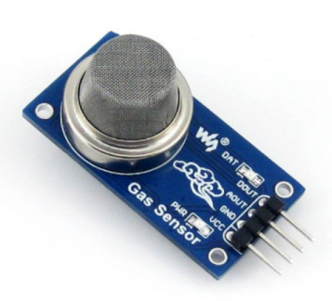
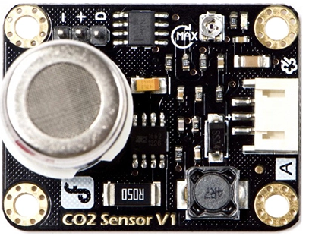
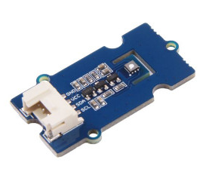
9
Capteurs:
MQ-811
MQ-135
Gas Groove

Slide 10
10
 | Prix (€) | Précision (ppm) | Intervalle (ppm)
MG-811 | 62.39 | +-50 | 400 - 10k
Gas Groove | 16.90 | +-1~31 | 400 - 60K
MQ-135 | 6.20 | ID | ID
ID: indéterminé

Slide 11
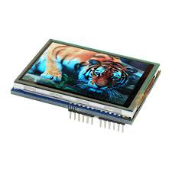
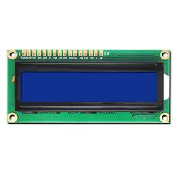
11
Affichages:
TFT screen:
LCD screen:
~30€
~10€

Slide 12
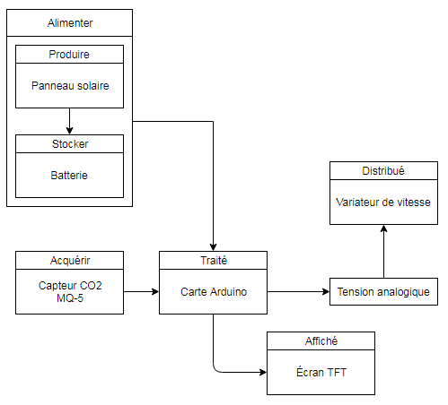
SOLUTION:
12
Chaine d’information et d’énergie

Slide 13
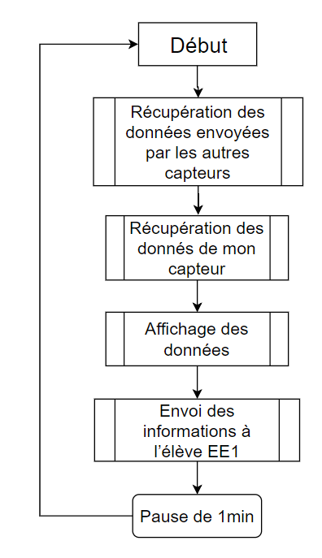
13
Logigramme

Slide 14
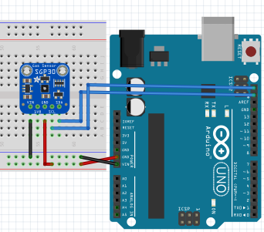
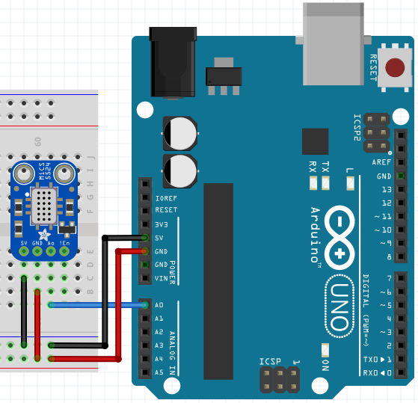
14
ESSAIS:
Gas groove:
MQ-811:

Slide 15



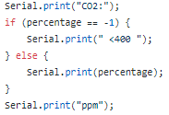

15
PROGRAMMATION:
Capteur

Slide 16

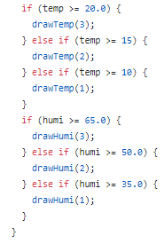




16
Affichage

Slide 17

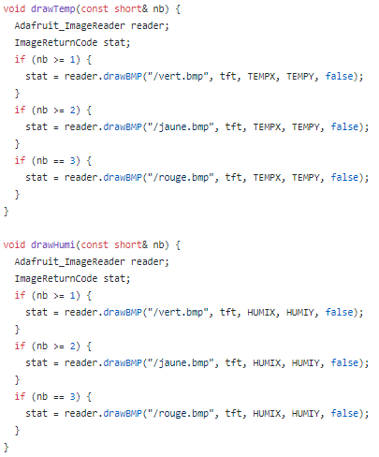



17
Affichage graphique:

Slide 18
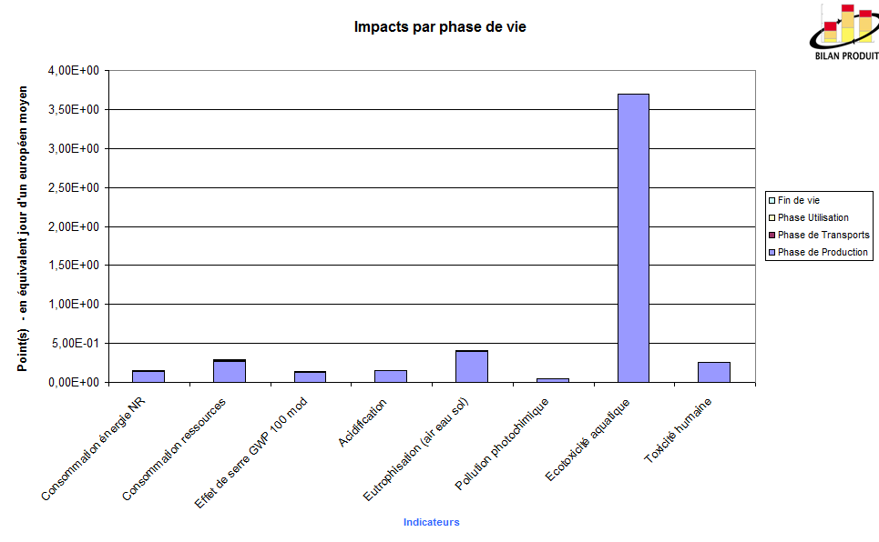
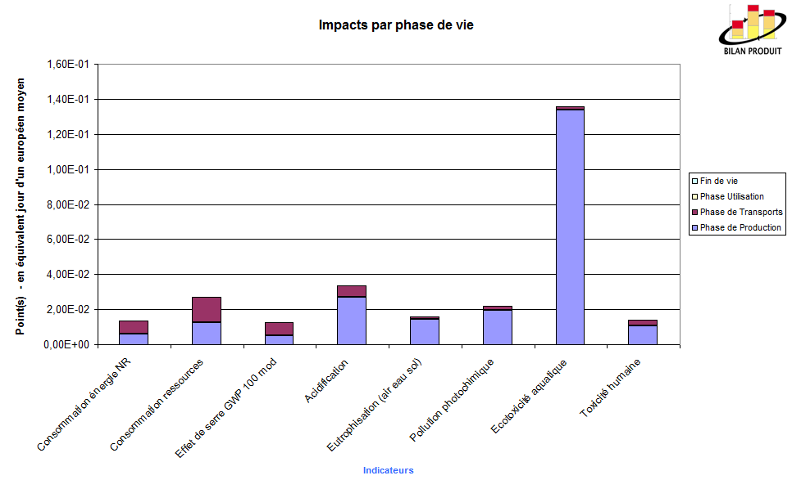
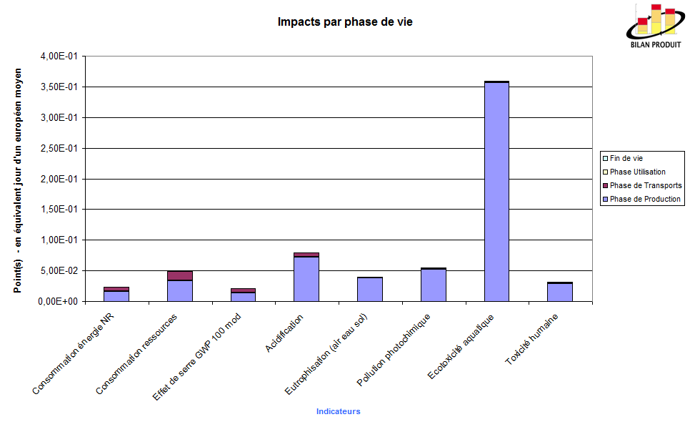
18
ANALYSES:
MQ-811
Carte arduino
Écran TFT

Slide 19
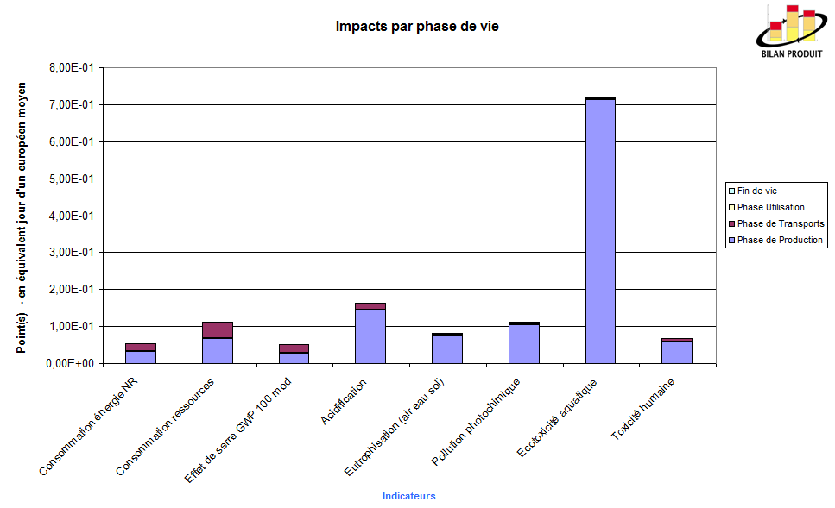
19
Carte arduino, écran TFT, MQ-811

Slide 20
20
CONCLUSION:
- Problématique,
- Tâche personnelle,
- Budget,
- ACV.

